Slide 1

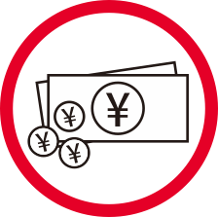
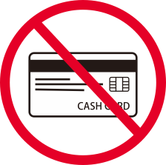
お支払いは
現金のみとなります
CASH ONLY
현금 결제만 가능합니다
本店只接受现金付款
SHOP NAME

